Slide 1



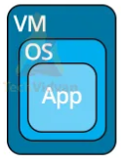


PDS
Computer Vision
Sistem Komunikasi Data
@ P. Siagian
https://github.com/siagianp
https://www.youtube.com/@AmelOline/videos
https://github.com/amelcharolinesgn2/IoT_simulator-mqtt-NodeRed
github.com/amelcharolinesgn2/ANJAR

Slide 2
Outlines
Komponen-komponen dalam Komunikasi Data
Representasi Data (Data Representation)
Karakteristik yang sangat fundamental didalam Komunikasi Data
Aliran Data (Data Flow)

Slide 3
PENDAHULUAN
Komunikasi data adalah proses pengiriman dan penerimaan data/informasi dari dua atau lebih device (alat seperti komputer/laptop/printer/dan alat komunikasi lain)yang terhubung dalam sebuah jaringan.
Dasar utama komunikasi data adalah pertukaran bit-bit data (yang diwakili oleh sinyal elektronik antara dua piranti)
Data yang dikirimkan dapat berupa teks, angka, gambar, audio dan video

Slide 4
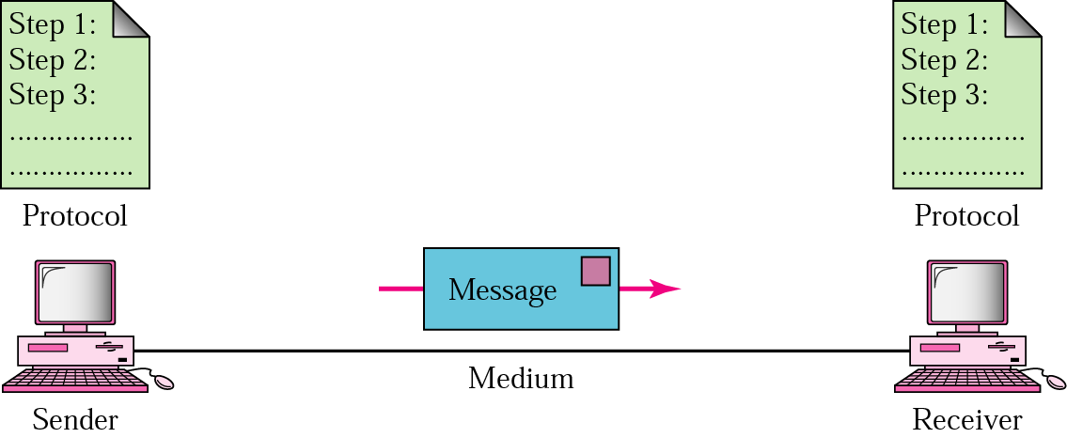
5 KOMPONEN DALAM KOMUNIKASI DATA
Message / Data
Sender (pengirim)
Receiver (penerima)
Medium (media transmisi)
Protocol (protokol/aturan)

Slide 5
COMPONENTS
Message adalah informasi (data) yang ingin dikirimkan.
Sender (pengirim) adalah perangkat/alat yang mengirimkan message. Dapat berupa komputer, workstation, telepon, kamera video, dan lain lain
Receiver (penerima) adalah perangkat/ alat yang menerima message. Dapat berupa komputer, workstation, telepon, televisi dan lain lain.
Media transmisi adalah medium transmisi dari jalur fisik dimana message dapat berjalan dari pengirim ke penerima. Beberapa contoh dari media transmisi adalah kabel koaksial, kabel UTP, kabel fiber optik, dan gelombang radio
Protokol adalah set aturan yang mengatur dalam pertukaran data

Slide 6
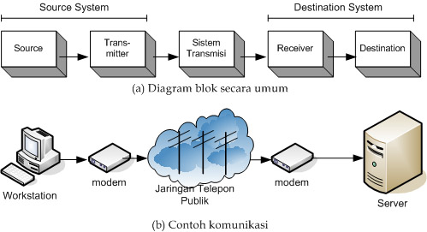
MODEL KOMUNIKASI DATA

Slide 7
REPRESENTASI DATA (DATA REPRESENTATION)
Informasi dapat berupa teks, angka, gambar, audio, dan video
Teks
Dalam komunikasi data, teks direpresentasikan berupa pola bit, atau susunan urutan bit (0 maupun 1).
Susunan atau urutan bit-bit yang berbeda satu dengan yang lain dalam merepresentasikan simbol teks disebut kode (code), sedangkan proses dalam merubah menjadi simbol dinamakan coding.
Sistem pengkodean yang banyak dipakai sekarang adalah kode ASCII (American Standard Code for Information Interchange) yang mewakili 127 karakter.

Slide 8
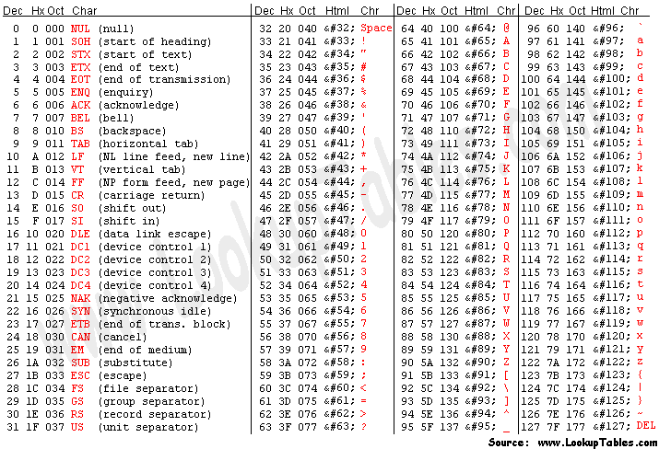
KODE ASCII

Slide 9
2. Angka (numbers)
Angka juga diwakili oleh pola urutan bit.
ASCII tidak digunakan untuk mewakili angka.
Angka langsung dikonversikan atau diubah menjadi angka biner untuk memudahkan dalam perhitungan operasi matematika

Slide 10

3. Gambar (images)
Gambar juga direpresentasikan oleh urutan bit.
Dalam bentuk yang paling mudah, sebuah gambar terdiri dari matriks yang terdiri dari piksel (pixels/ picture elements), dimana tiap piksel adalah representasi sebuah titik terkecil dalam sebuah gambar yang dihitung per inci.
Ukuran dari piksel tergantung dari resolusinya.
Better representation of the image (better resolution), more memory is needed to store the image
Setelah gambar dipecah menjadi beberapa ukuran piksel, tiap pikselnya akan mewakili sebuah pola bit. Ukuran dan nilai dari pola tersebut tergantung dari gambar tersebut.
Untuk gambar hitam putih terdiri dari titik hitam dan titik putih, maka 1 buah pola bit cukup untuk mewakili piksel. Yaitu 0 untuk piksel hitam dan 0 untuk piksel putih
Untuk gambar grayscale, akan ada 2 buah pola bit.
Untuk piksel warna hitam diwakili oleh 00,
Untuk warna dark grey diwakili oleh 01,
Untuk warna light grey diwakili oleh 10,
Untuk warna putih diwakili oleh 11
Terdapat beberapa metoda untuk mewakili gambar berwarna, salah satu metoda yang digunakan adalah RGB, disebut demikian karena tiap warna adalah kombinasi dari ketiga warna primer yaitu Red, Green, Blue. Ada metoda yang lain yaitu YCM, yang mana warna yang dihasilkan adalah kombinasi dari ketiga warna primer yang lain yaitu Yellow, Cyan, dan Magenta

Slide 11
4. Audio
Audio adalah rekaman atau penyiaran dari suara atau musik.
Secara alamiah, audio berbeda dengan teks, angka dan gambar.
Sifatnya kontinyu, bukan diskrit
Microphone --> sebuah tranducer yang mengubah suara menjadi sinyal listrik.
Speaker--> sebuah tranducer yang mengubah sinyal listrik menjadi suara
5. Video
Video adalah rekaman atau siaran dari sebuah gambar atau film.
Video juga dapat berupa entitas yang sifatnya kontinu.

Slide 12
EFFECTIVENESS OF DATA COMMUNICATIONS SYSTEM DEPENDS ON FOUR FUNDAMENTAL CHARACTERISTICS
Delivery
Accuracy
Timeliness
Jitter

Slide 13
Delivery (pengiriman) yaitu bahwa si pengirim haruslah mengirimkan data ke tujuan yang dituju. Data haruslah diterima oleh perangkat atau orang (user)yang ditujukan dan hanya diterima oleh perangkat atau orang (user ) tersebut.
Accuracy (akurat) yaitu sistem harus dapat mengirimkan data secara akurat. Data yang telah mengalami kesalahan pada saat pengiriman dan dibiarkan salah menjadikan data tersebut tidak dapat digunakan.
Timeliness (sesuai dengan waktu) yaitu sistem harus dapat mengirimkan data dalam waktu yang tepat. Data yang datang mengalami keterlambatan akanlah menjadi sia-sia.
Jitter yaitu variansi dari waktu kedatangan paket. Ketidaksamaan waktu tunda (delay) dalam pengiriman paket audio dan video

Slide 14
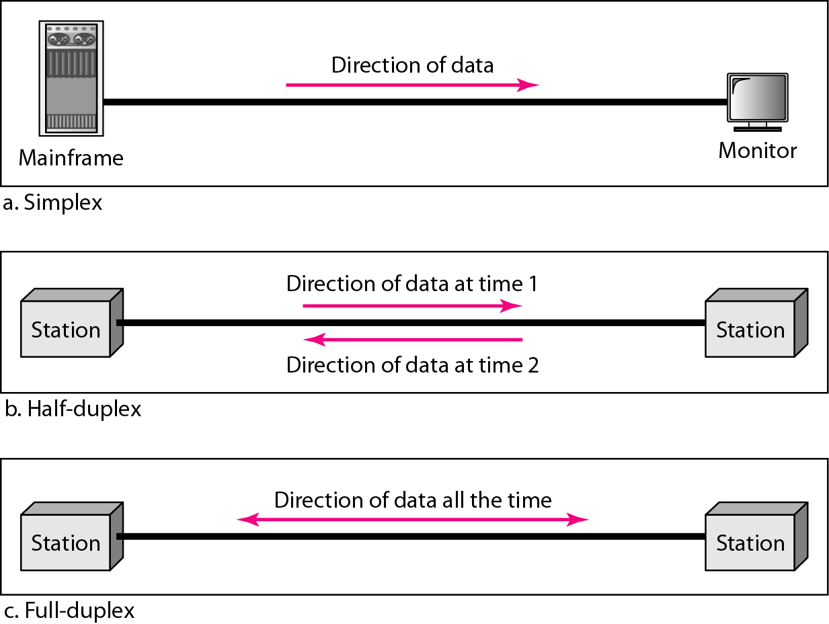
ALIRAN DATA (DATA FLOW)
Komunikasi diantara dua perangkat dapat berlangsung secara : simplex, half duplex dan full duplex

Slide 15
Simplex : komunikasi hanya satu arah. Hanya ada satu perangkat yang melakukan pengiriman, dan perangkat lain hanya berfungsi sebagai penerima. Contoh: keyboard hanya dapat melakukan input, sedangkan monitor hanya dapat menerima output.
Half-duplex : masing-masing stasiun dapat berfungsi sebagai pengirim maupun penerima, akan tetapi tidak dalam waktu yang sama. Ketika perangkat tersebut dalam mode mengirim, maka dia tidak dapat menerima, dan begitu pula sebaliknya. Contoh: Handy Talky
Full-dupleks : masing-masing stasiun dapat berfungsi sebagai pengirim dan penerima dalam waktu bersamaan. Contohnya jaringan telepon.

